Slide 1
SISTEMA DE RESERVACION DE HOTELES
GESTIÓN EFICIENTE Y FACIL DE RESERVAS DE HABITACIONES
Gómez Martín, Bravo Matias, Lairana Rocío
Mar del Plata – 29/10/2024

Slide 2
¿QUÉ ES EL SISTEMA DE RESERVACIÓN DE HOTELES?
Una solución digital diseñada para facilitar la gestión de reservas de habitaciones de hotel.
Permite a los administradores reservar habitaciones y gestionar las reservas de forma eficiente.

Slide 3
FUNCIONES DEL PROGRAMA
Reservas: Permite buscar y reservar habitaciones disponibles.
Gestión de habitaciones: Administración de habitaciones y disponibilidad
El Sistema permite crear, gestionar y buscar reservas de habitaciones disponibles, funciona de esta manera debido a que esta creado basándose en el “CRUD”. El término CRUD representa las cuatro operaciones básicas que se pueden realizar en cualquier sistema de gestión de datos. Las letras significan:
C - Create (Crear) | R - Read (Leer)
U - Update (Actualizar) | D - Delete (Eliminar)

Slide 4
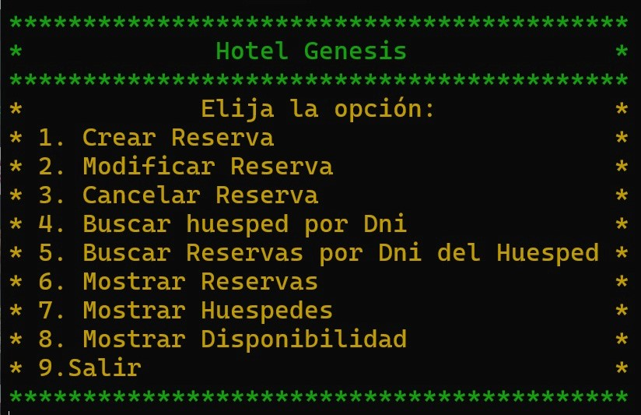
FUNCIONES DEL PROGRAMA
Al ejecutar el programa se abrirá una ventana que será el MENÚ. Es la principal, ya que desde allí se podrá acceder a todas las opciones que el usuario desee realizar. A continuación se muestra lo que verá en pantalla:

Slide 5
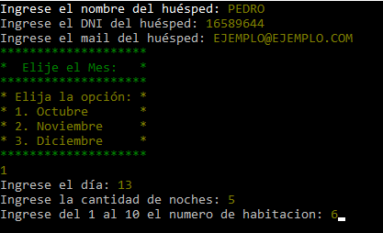
FUNCIONES DEL PROGRAMA
1. CREAR RESERVA: Al elegir esta opción, la administración del hotel, podrá generar una nueva reserva siguiendo estos pasos:
Reserva Creada con Exito!

Slide 6
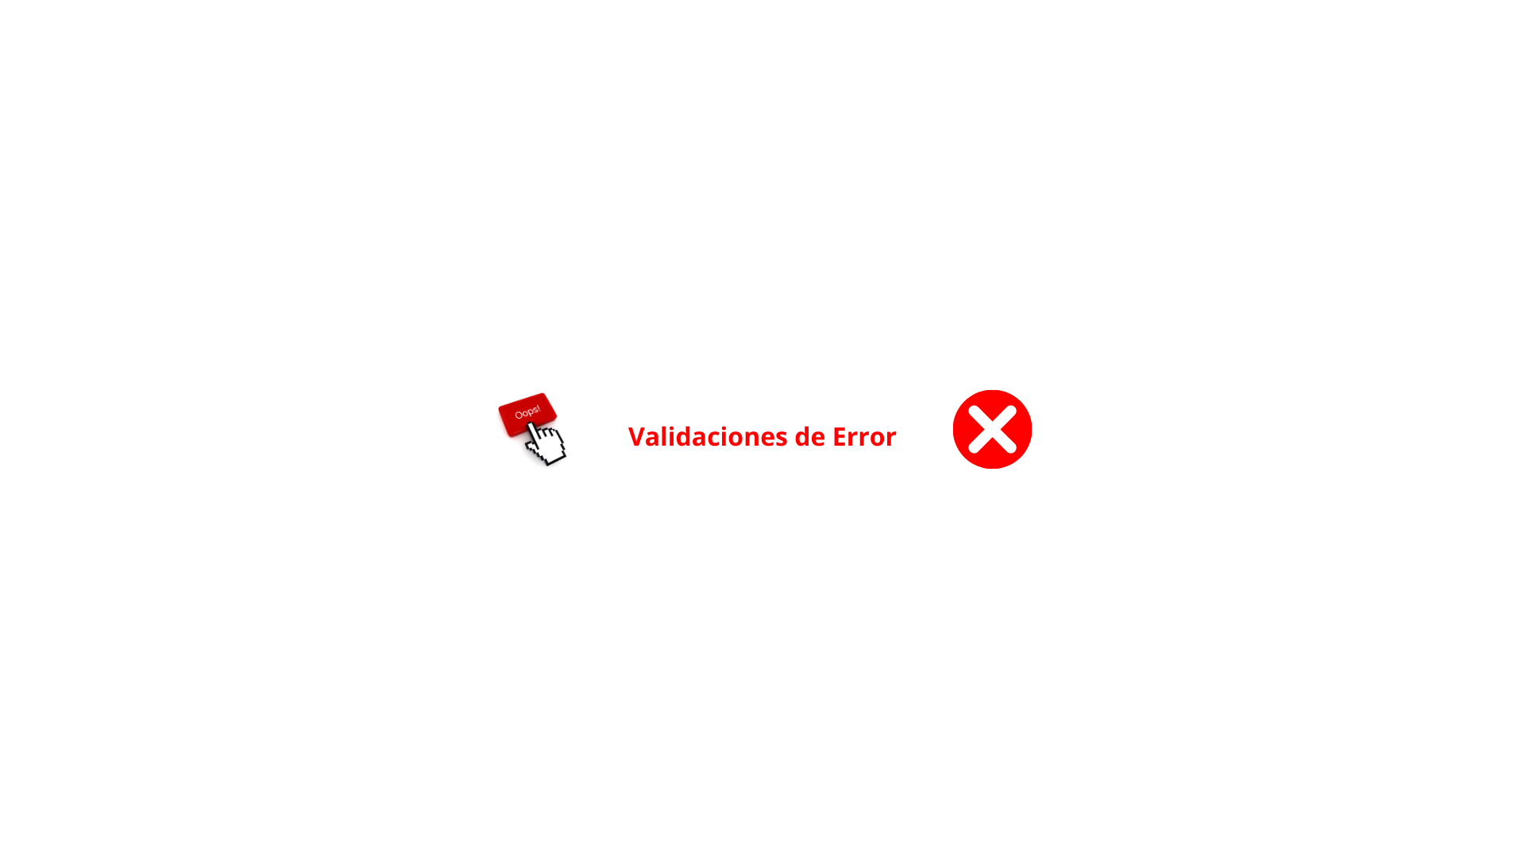
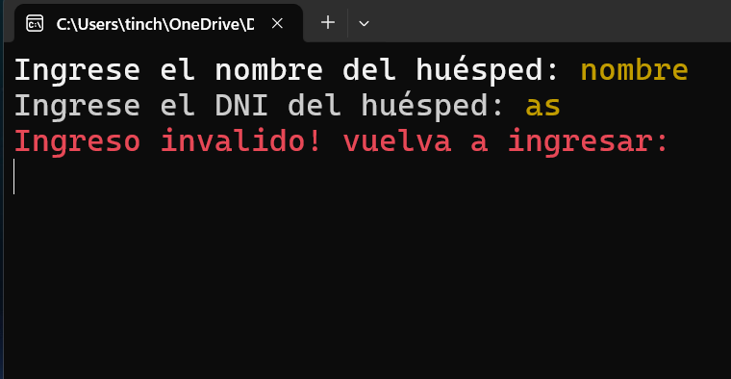
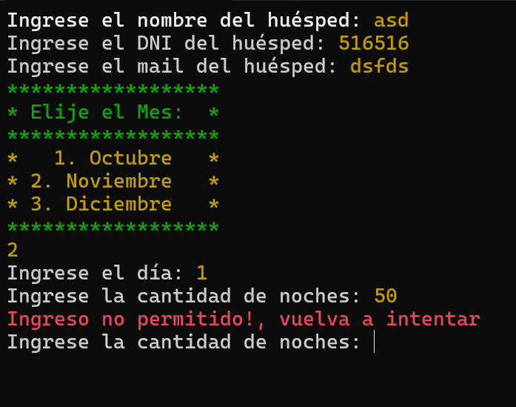
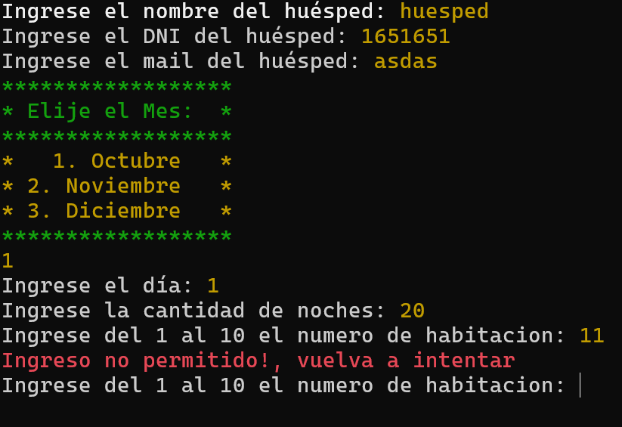

Slide 7
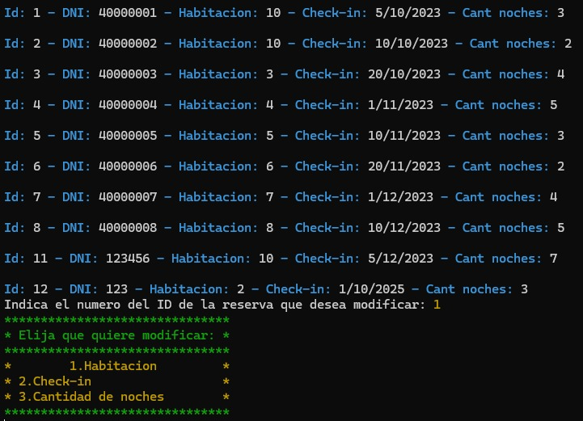
FUNCIONES DEL PROGRAMA
2. MODIFICAR RESERVA:
Aquí tiene la opción de cambiar una reserva ya creada. A la izquierda se muestra un ejemplo en caso de querer modificar la habitación anteriormente reservada.

Slide 8
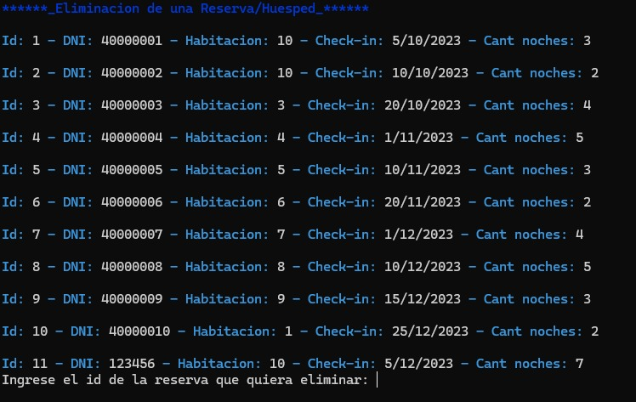
FUNCIONES DEL PROGRAMA
3. CANCELAR RESERVA:
Esta opción del menú le permitirá eliminar la reserva creada anteriormente ingresando su número de identificación:

Slide 9
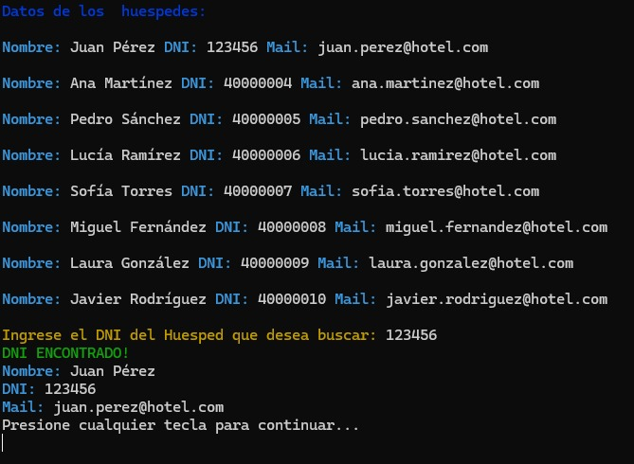
FUNCIONES DEL PROGRAMA
4. BUSCAR HUESPED POR DNI:
En esta opción del menú, podrá encontrar la información de reserva de un huésped en particular ingresando su numero de DNI, en caso de no estar registrado, el programa se lo informará.

Slide 10
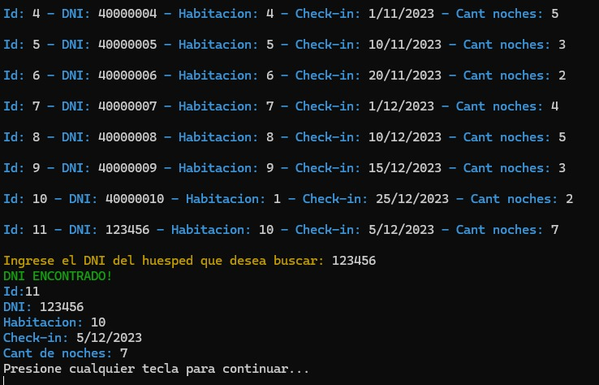
FUNCIONES DEL PROGRAMA
5. BUSCAR RESERVAS POR DNI DEL HUESPED:
En esta opción a diferencia de la anterior, puede buscar la reserva desde el DNI del huésped que la realizó, la misma le proporcionará los siguientes datos: Id, DNI, Habitación, Check-in y Cantidad de noches.

Slide 11
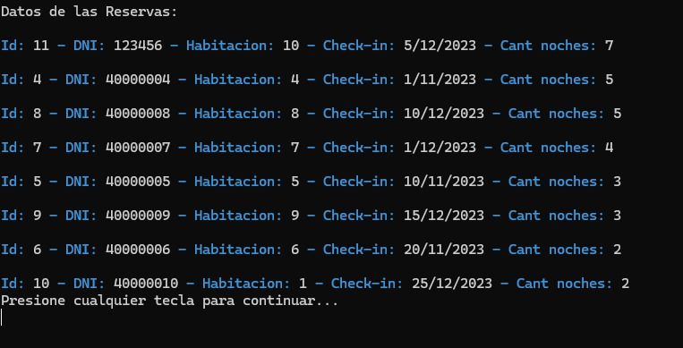
FUNCIONES DEL PROGRAMA
6. MOSTRAR RESERVAS:
Esta opción es muy práctica ya que le permite ver todas las reservas realizadas hasta el momento, con la información completa y ordenada según cantidad de noches reservadas:

Slide 12
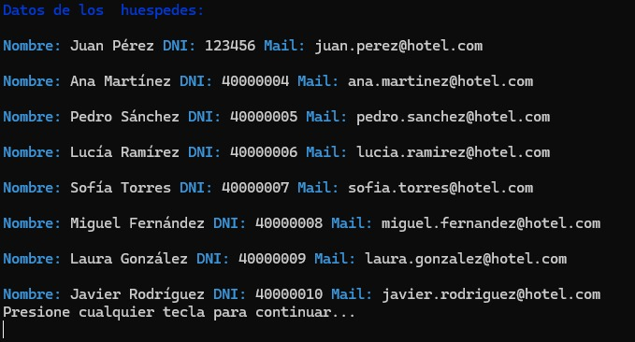
FUNCIONES DEL PROGRAMA
7. MOSTRAR HUESPEDES:
Esta opción del menú a diferencia de las
anteriores le brindará toda la información de los huéspedes de forma ordenada
alojados en su hotel:

Slide 13
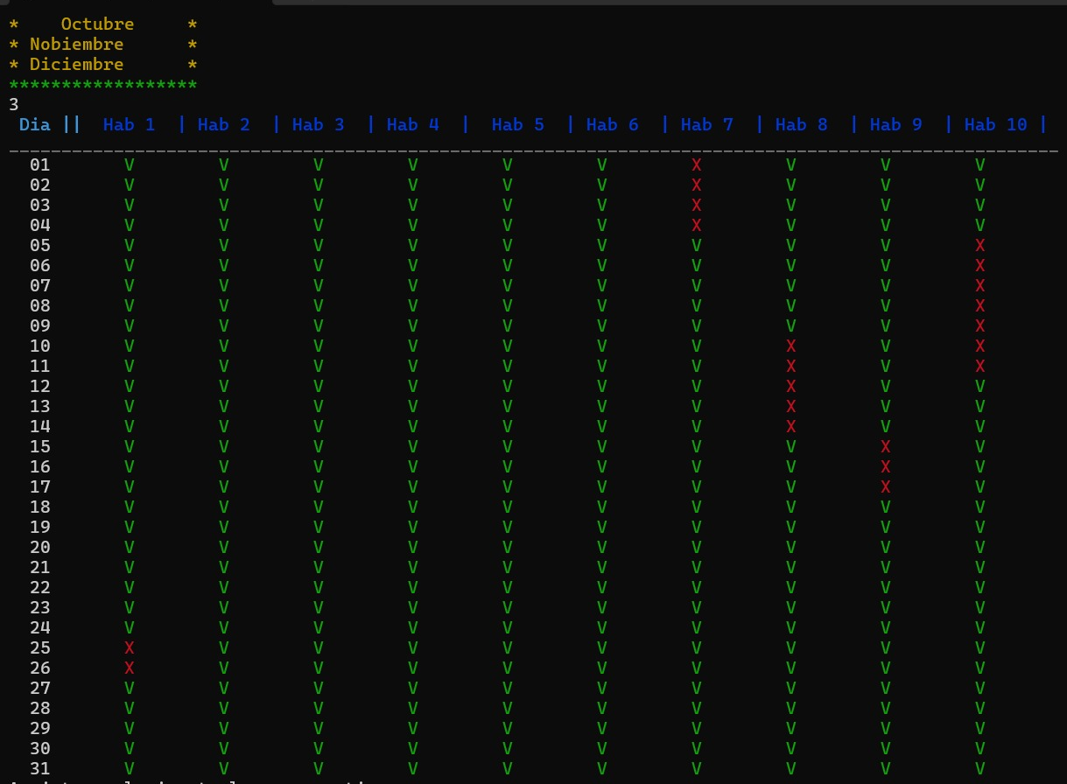
FUNCIONES DEL PROGRAMA
8. MOSTRAR DISPONIBILIDAD:
Esta opción es muy útil ya que permite ver la disponibilidad de cada mes, en rojo se observan las reservas creadas:

Slide 14
Futuras implementaciones al sistema
Aquí le sugerimos posibles funciones que se le pueden agregar al sistema en un futuro:
Una opción dentro del menú que le permita ver el historial de personas registradas en su hotel: Esto le puede servir a modo de registro y si es el caso de una persona que suele hospedarse en ese hotel usted ya tendría todos sus datos y no sería necesario volver a registrarlo.
Incluir el método de pago una vez que el huésped crea la reserva: Esta opción puede ser muy útil ya que le facilitaría a la persona que realiza la reserva abonar de manera virtual y en el instante.
Integración con plataformas de viaje y métodos de pago internacionales: Integrar el sistema con plataformas de viajes populares (como Booking.com, Airbnb) para ampliar el alcance de las reservas. Además, añadir métodos de pago internacionales (como PayPal, Apple Pay y Google Pay) para facilitar transacciones a clientes de todo el mundo. Esto aumentaría la visibilidad del hotel y mejoraría la experiencia del cliente al ofrecer más opciones de pago seguras y convenientes.

Slide 15
problemas frecuentes y su posible solución
A continuación, se detallan algunos problemas comunes que los usuarios pueden encontrar al usar el sistema, y sus posibles soluciones:
**Error: No existe ese mes** - Esto ocurre cuando intenta reservar en un mes que no está dentro de las opciones. Verifique si el mes que está seleccionando se encuentra dentro de las opciones.
**Error: No se puede eliminar/modificar una reserva que no existe** - Este mensaje aparece cuando intenta eliminar o modificar una reserva que no está creada anteriormente. Asegúrese de escribir el DNI correctamente o asegurarse que la reserva esté creada previamente.
**Problema: La consola no responde** - Verifique que ha ingresado las opciones correctas en el menú. Si el problema persiste, cierre y vuelva a ejecutar el programa.
**Problema: Datos incorrectos** - Puede modificar las reservas mediante la opción 'Modificar Reserva' en el menú principal para corregir los errores.

Slide 16
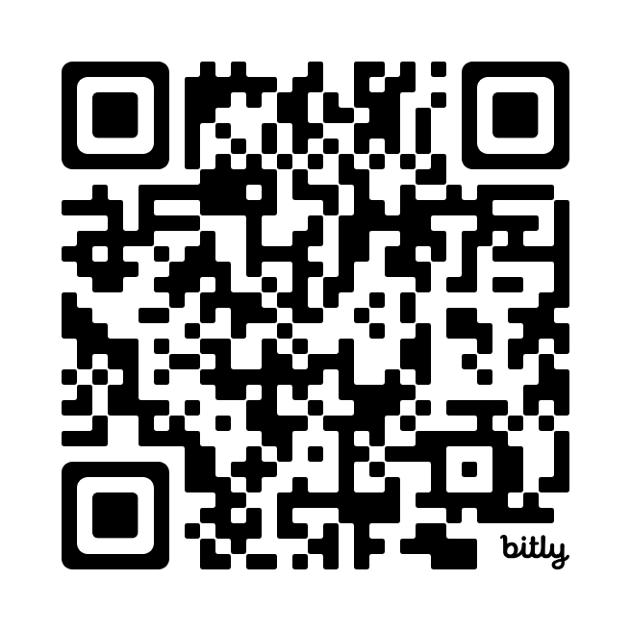
Para finalizar le facilitamos un código QR, el cual lo llevará al Manual del Usuario del Sistema de Reservación de Hoteles:
¡MUCHAS GRACIAS!

Slide 17
